Slide 1

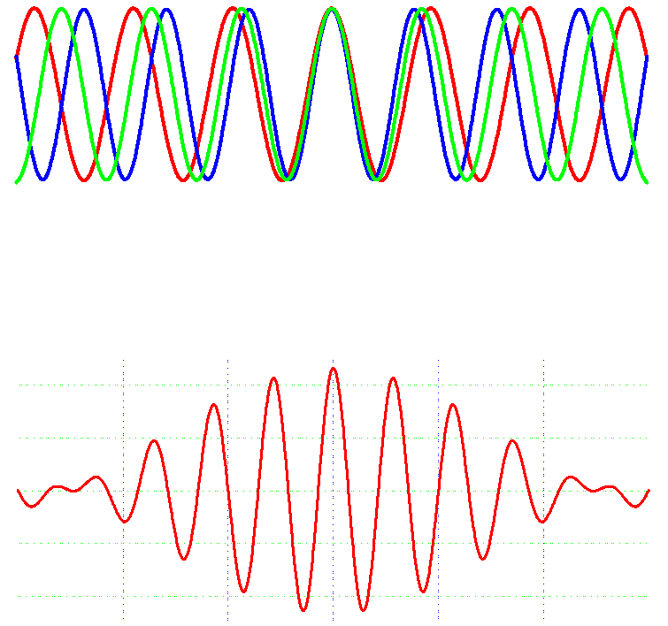

Лекция 13. Степень когерентности
I
а)
0
х
о.р.х. Δ = l_{ког}
о.р.х. Δ = l_{ког}
I
б)
х
в)

Slide 2
§ 3. Степень когерентности.
Временная и пространственная когерентность. (поправки на реальность)
Rem 2.1:
“Проблемы когерентности” (или почему со светом всё сложнее?)
3.1. Влияние немонохроматичности. Временнáя когерентность
(“длина когерентности”)
??
Спектр излучения
Монохроматический – «Идеальный»
Немонохроматический – «Реальный»
I
I
λ₀
Δλ
λ
λ
λ
Спектр “идеальный”
Спектр “реальный”
0,00
“Полная” когерентность: δ = const (в данной точке!)
“Частичная” когерентность
“Полная видность” (контраст)
“Видность (контраст) падает”
??

Slide 3
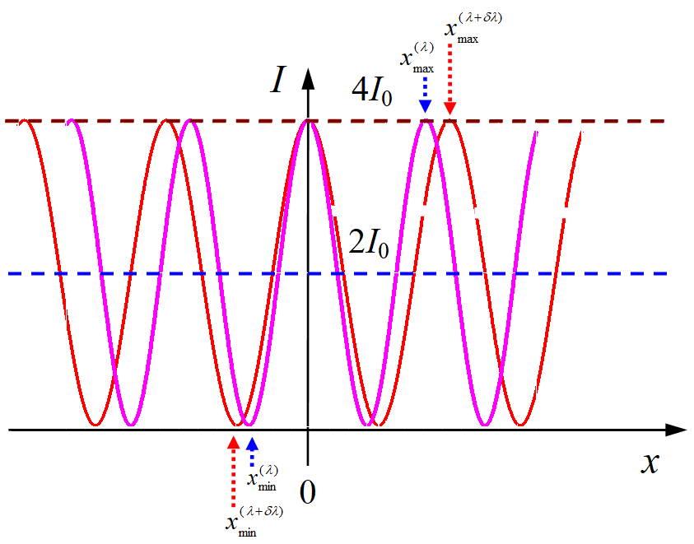
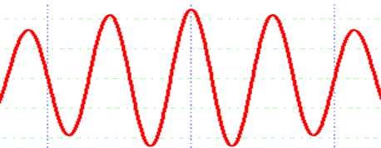
немонохроматичность
I
δλ
Пример 1. Наблюдаем на экране в точке
от двух источников со спектром (каждый):
S₁ : λ и λ + δλ (ω и ω + δω ) и S₂ : λ и λ + δλ (ω и ω + δω )
λ₁
λ₂
λ
Спектр “б”
Rem:
?
А что увидим
“Видность” ≡ контраст :
Уменьшается
☹
?
А если “усложнить” спектр

Slide 4
1) Временнáя когерентность
Немонохроматичность источника (ширина спектра излучения Δλ)
I
I
λ₁+δλ
λ
λ
λ₁
λ₂
λ
Спектр “a”
Спектр “б”
λ₀
I
И, наконец, вот так:
I
λ+Δλ
λ
Δλ
Δω
λ
ω₁
ω₂
в
г
0,00

Slide 5
Критерий потери видности:
“картина” для λ + Δλ «догоняет» “картину” для λ ⇒ m^{max} :
− “число когерентных колебаний” / “степень монохроматичности”
В схеме Юнга максимальная о. р. х. : Δ^{max} = m^{max}⋅λ ⇒
«длина когерентности»
Вывод: Если Δ < l_{ког} , то ещё есть когерентность !
(видна интерференционная картина)
Итак, фактор 1
1) Немонохроматичность источника (Δλ):
Временнáя когерентность ??
или:

Slide 6
Белый свет – “много линий”
I
а)
0
х
о.р.х. Δ = l_{ког}
о.р.х. Δ = l_{ког}
I
б)
х
в)

Slide 7
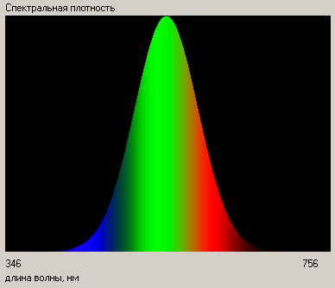
Пример 2
“Солнце”: 400 ÷ 760 нм
Δλ ≈ 350 нм
l_{ког}= ?? мкм
τ_{ког} = …
Спектр солнечного света (упрощённый)
Один цвет:
Δλ ≈ 50 нм
m^{max} ≈ 10 !
l_{ког} ≈ 5 мкм
λ, нм

Slide 8
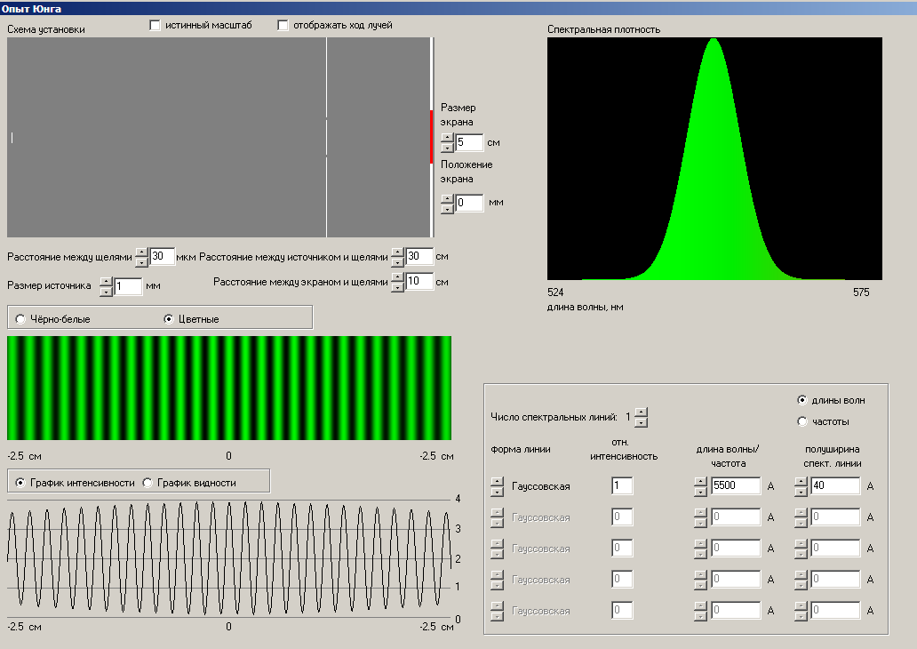
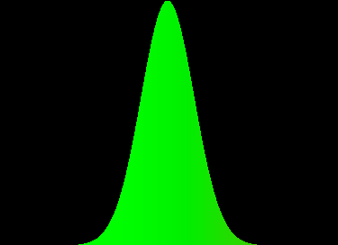
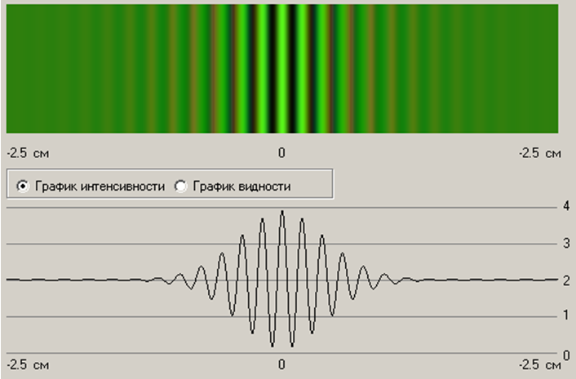
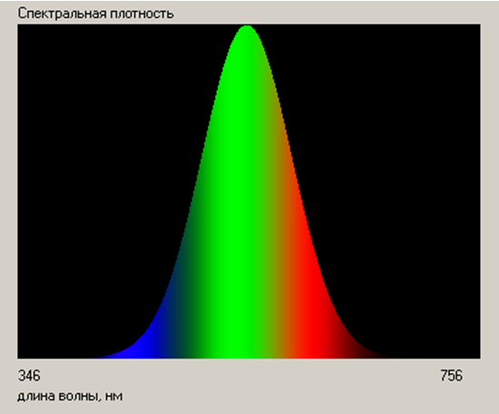
Свет монохроматичен – хорошая «видность»
Δλ
λ
“Уширение” спектра − «видность» падает

Slide 9
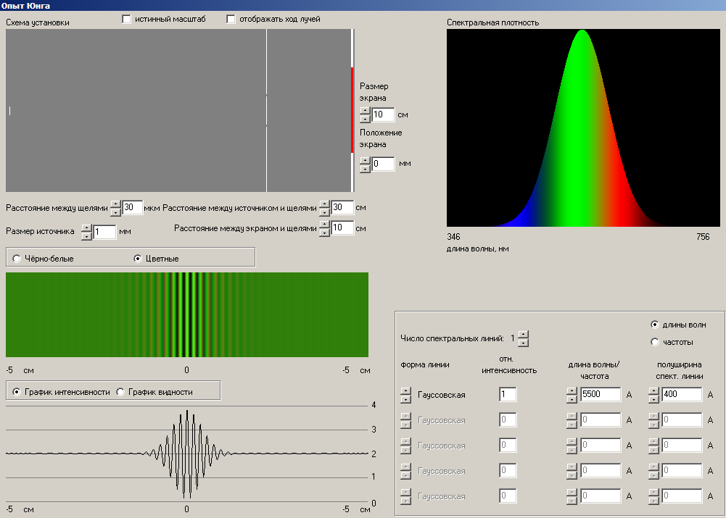
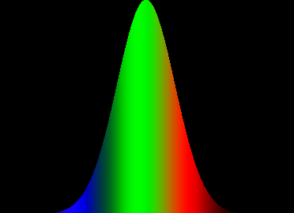

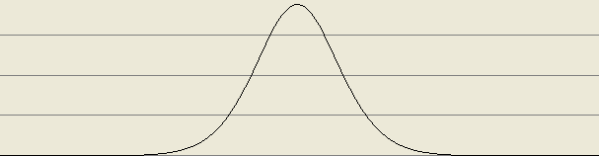
“Белый свет”- видность только за счёт “цветности”
Δλ
λ

Slide 10
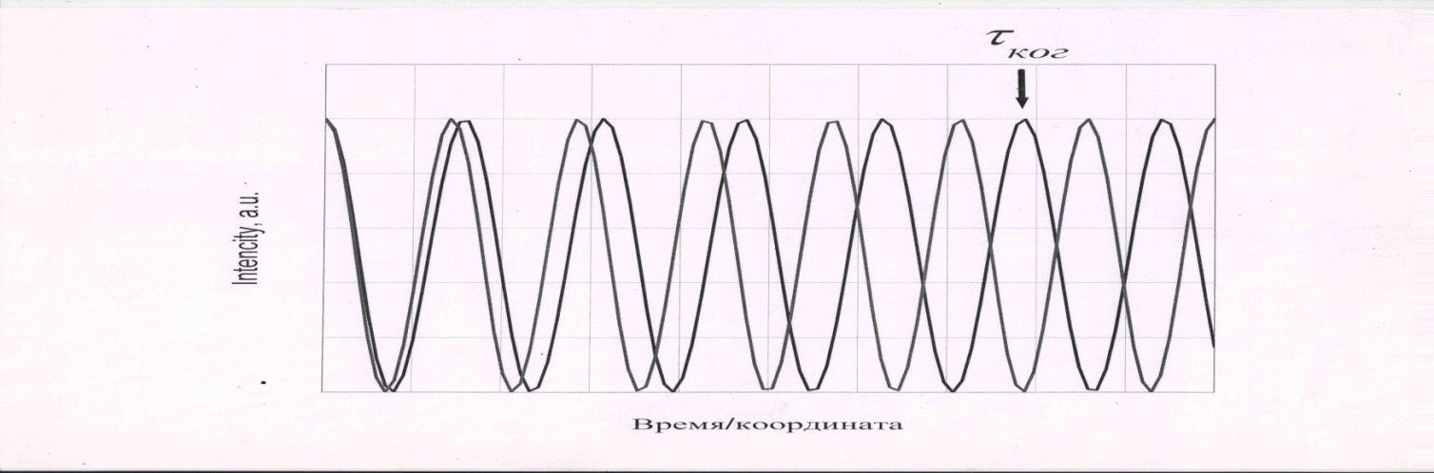
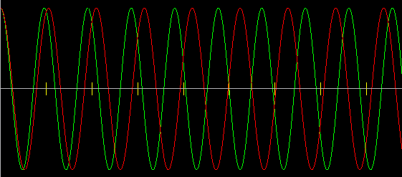
τ_{ког}
** (факультатив про τ_{ког} )
Ещё для двух компонент спектра источников: ω и ω +Δω :
I
λ₁
λ₂
λ
Спектр “a”
l_{ког}
время / координата

Slide 11
3.2. Влияние размеров источника – пространственная когерентность
(“Радиус когерентности”)
D – размер источника
Х
!!
d, D << l, L
1 min *:
max* m = 0
S
d
β
D
∗
0
max * m = 0
β
S*
∗
L
l
Э
или
угловой размер источника 2β = D/L
Пример
“Солнце”: 2β ≈ 0,01 рад
r_{ког}= ??

Slide 12
2) Пространственная когерентность
Размеры источника (D)
r_{ког}
r_{ког}
L
L
ϕ_{ког}
•
D₁
D₂
Замечания
«Абсолютная когерентность»: δ = const или
a) ϕ₀₁ − ϕ₀₂ = const; б) ω₁ = ω₂ = ω₀. (λ₀ )
2) Реальная: а) Δ < l_{ког} и б) в пространственных пределах радиуса когерентности.
? ?
3) Интерференции нет, если (задача 8.3).

